Slide 1
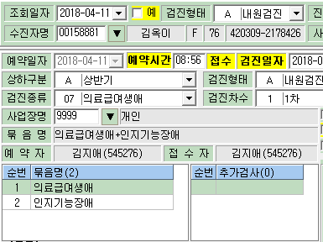
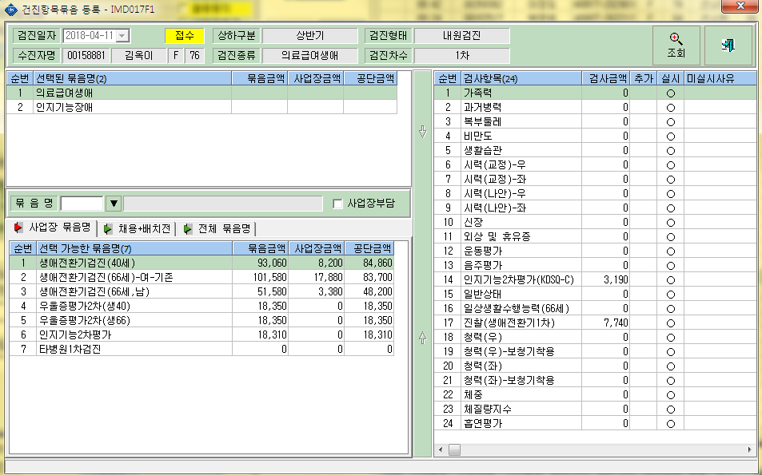
‘의료급여생애’ 검사항목에
시력검사가 있는데 순서표 출력시
시력/혈압 확인란에 ‘O’ 체크가 안된
상태로 출력이 됩니다.
로직 걸어주세요.

Slide 2
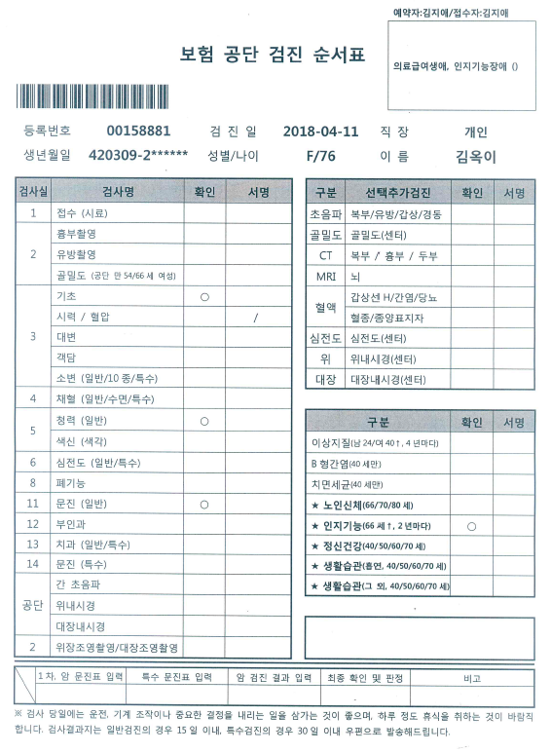
확인란에 ‘O’ 로직걸어주세요.

Slide 3
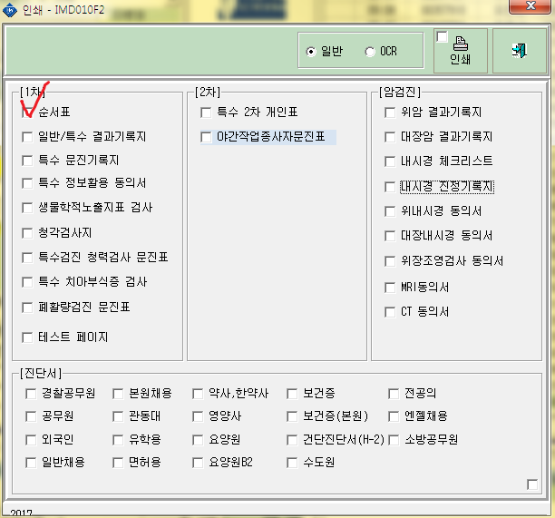
인쇄 버튼 누르면 순서표에 로직걸어주세요

